Slide 1
Prezentace projektů
Nadačního fondu pro Březnici rok 2016

Slide 2
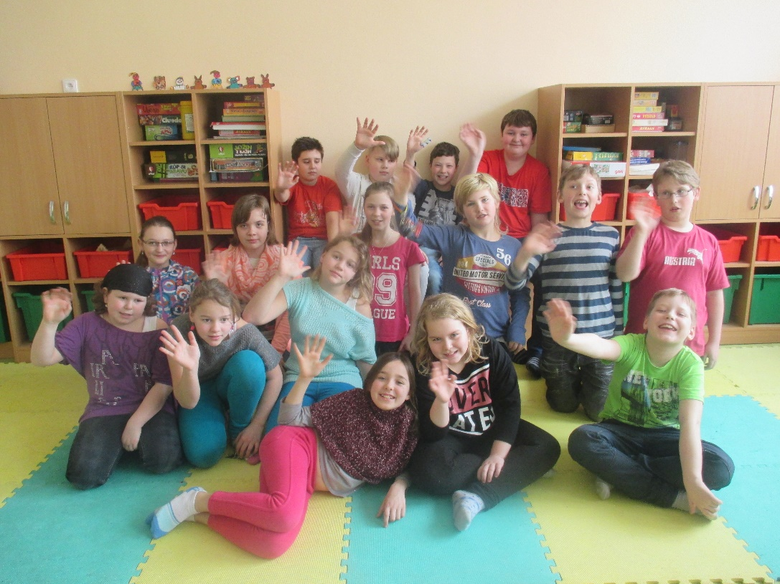
ZŠ Březnice 30.000,- Kč
Družina ZŠ
Pohled do družiny
Nadační fond pro Březnici podpořil oblast zájmového vzdělávání v ZŠ Březnice. Konkrétně poskytnutím finančních prostředků na nákup mobiliáře do oddělení školní družiny.

Slide 3
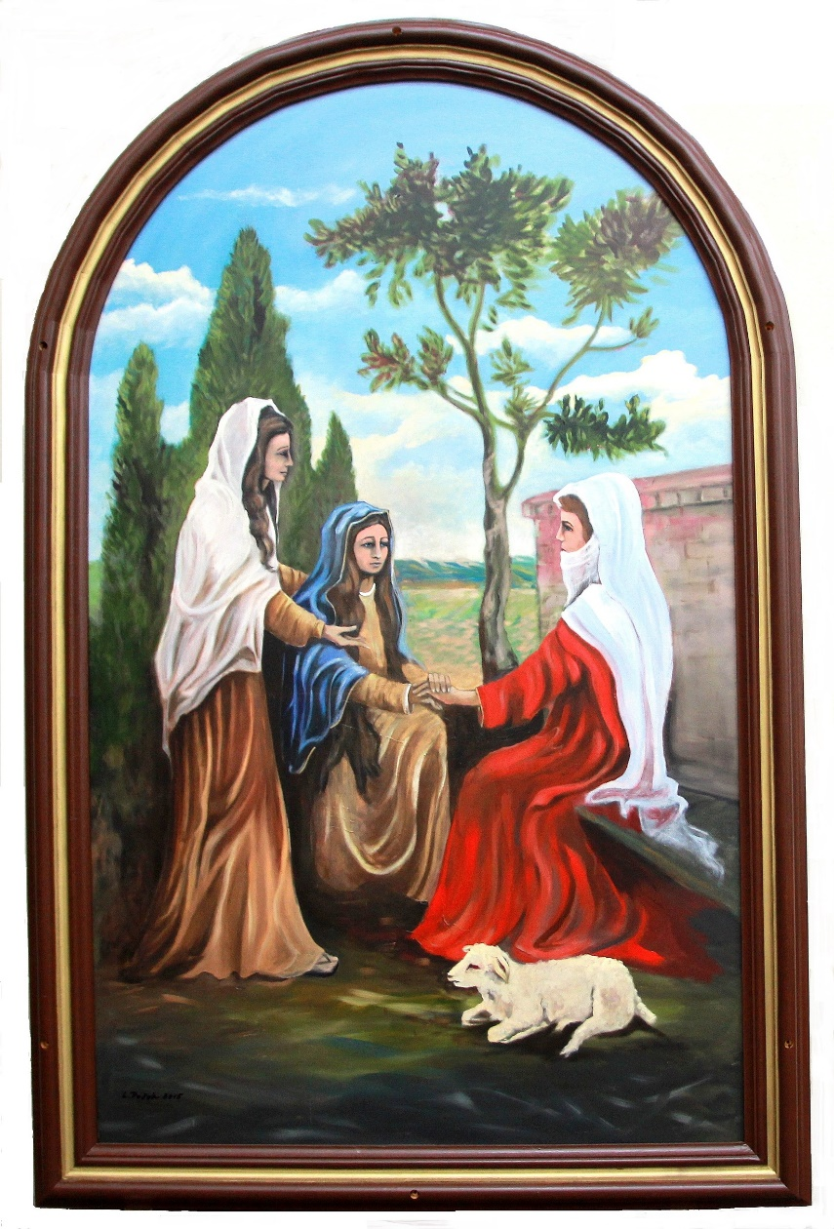
Obrazy pro poutní kapličky: celková částka: 240.000,- Kč
„Navštívení Panny Marie“. Sedící postava je sv. Alžběta a jako vdaná má zahalenou tvář. U nohou má beránka, což je atribut sv. Jana Křtitele, kterého nosí sv.Alžběta pod srdcem. Klečící postava je Panna Marie, které je též v požehnaném stavu. Stojící postava je Marta, sestra Marie.

Slide 4
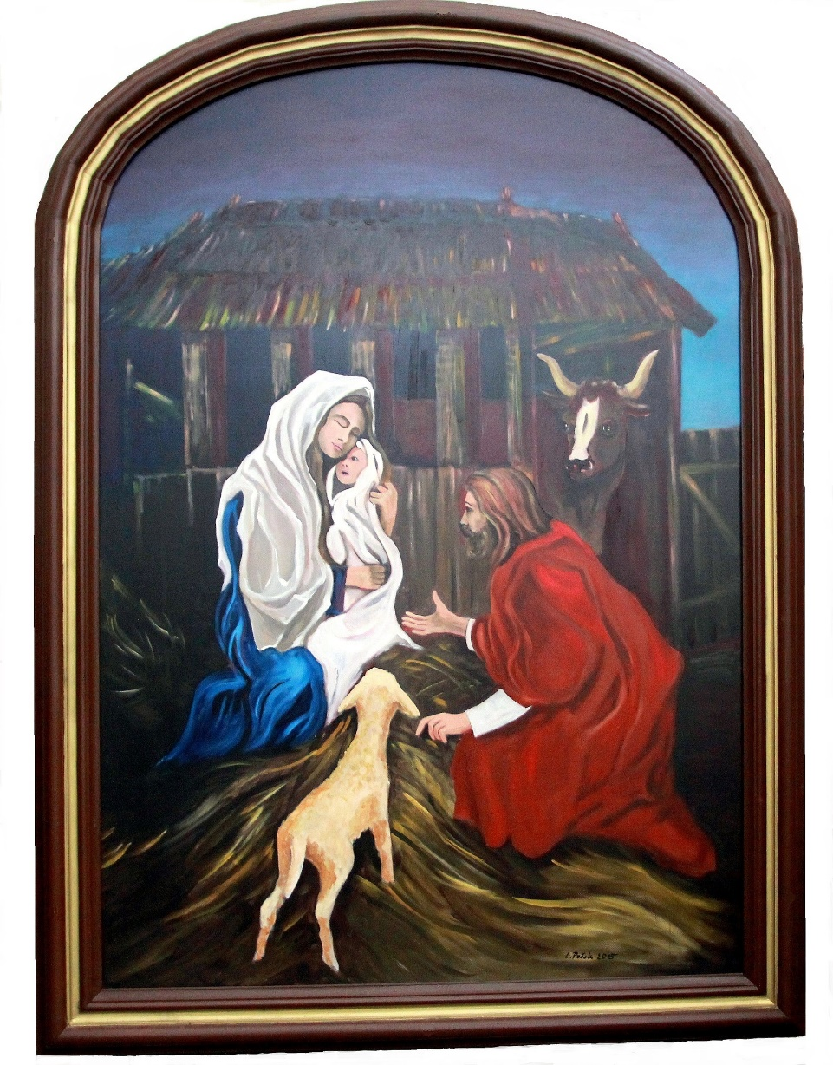
Obrazy pro poutní kapličky: celková částka: 240.000,- Kč
„Narození Páně“.
Zde jsem se vyhnul zobrazení jesliček a místo nich Marie tiskne k srdci právě narozeného Krista. Klečící postava je sv.Josef, který touží vzít dítě do náručí.

Slide 5
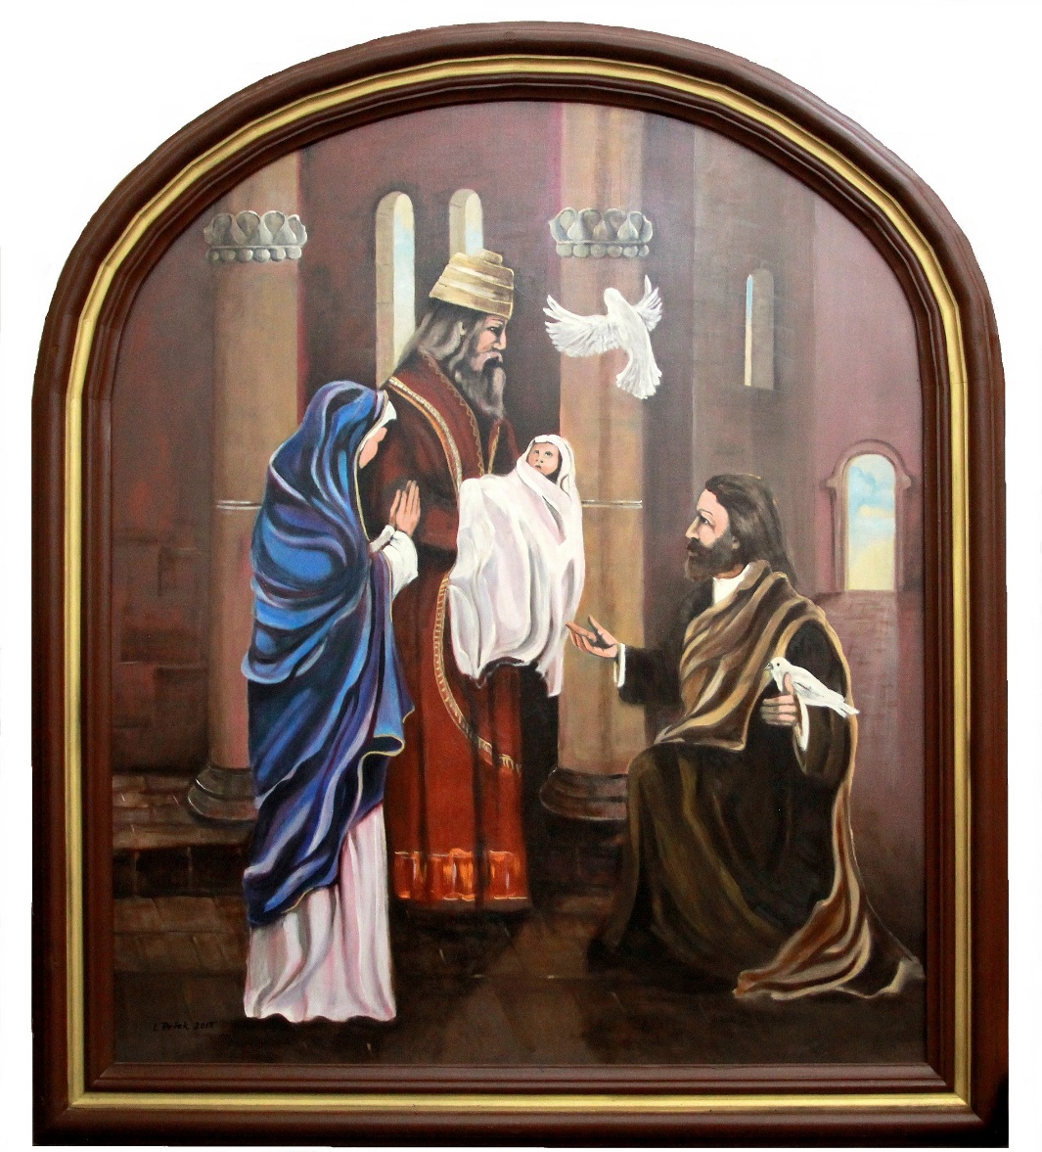
Obrazy pro poutní kapličky: celková částka: 240.000,- Kč
„Obětování Páně“. Podle Mojžíšova zákona se vše prvorozené obětovalo Bohu. Kněz drží Krista a Marie se modlí. Před nimi klečí sv. Josef a předává dar - dvě hrdličky.

Slide 6
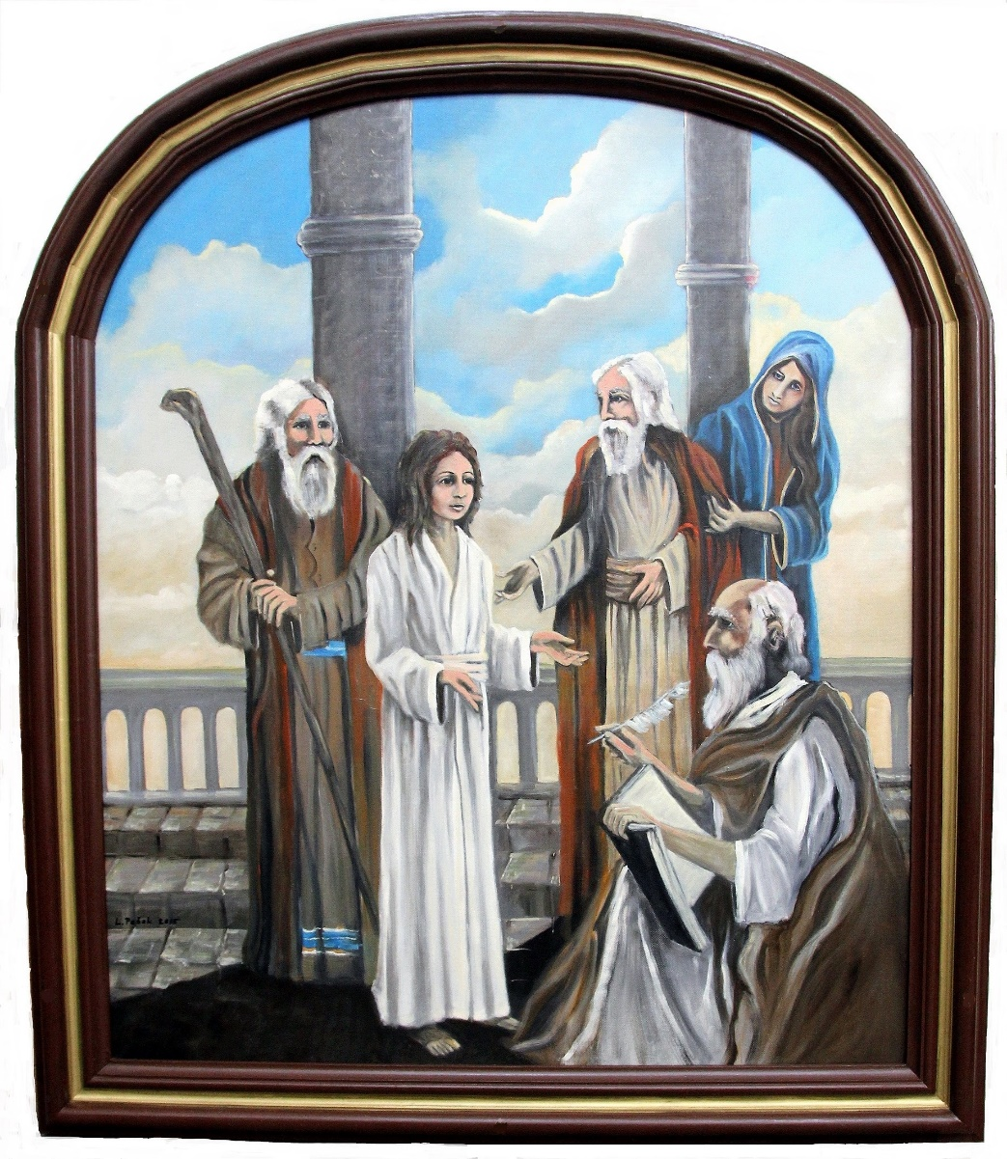
Obrazy pro poutní kapličky: celková částka: 240.000,- Kč
„Nalezení Páně v chrámu“. Při slavnosti v chrámu se dvanáctiletý Kristus ztratil a byl nalezen Pannou Marií, která vidí jak rozmlouvá s učenci. Ti jsou překvapeni moudrostí nevídanou k jeho věku a zapisují jeho myšlenky.

Slide 7
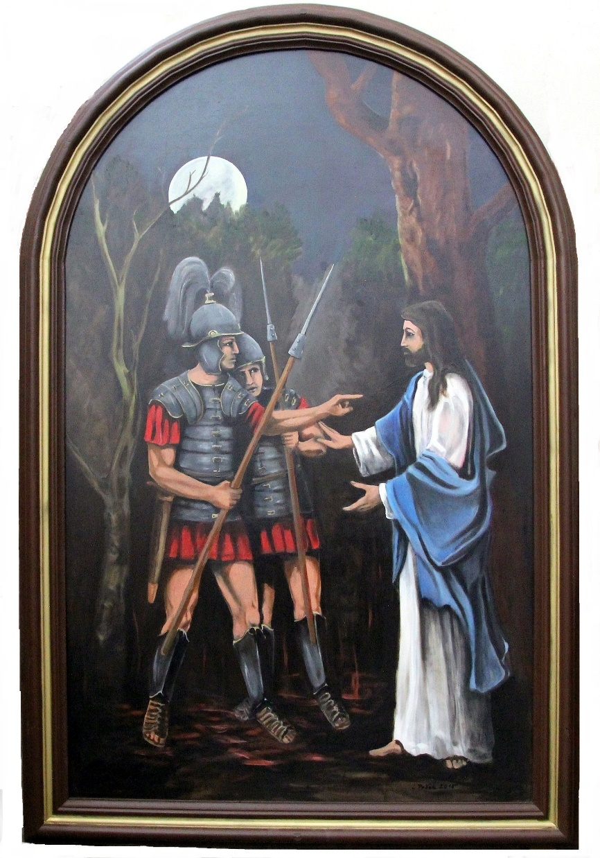
Obrazy pro poutní kapličky: celková částka: 240.000,- Kč
„Zatčení Krista v zahradě Getsemanské“.
Zde jeden z římských vojáků ukazuje na Krista a říká: „Ty půjdeš s námi“.

Slide 8
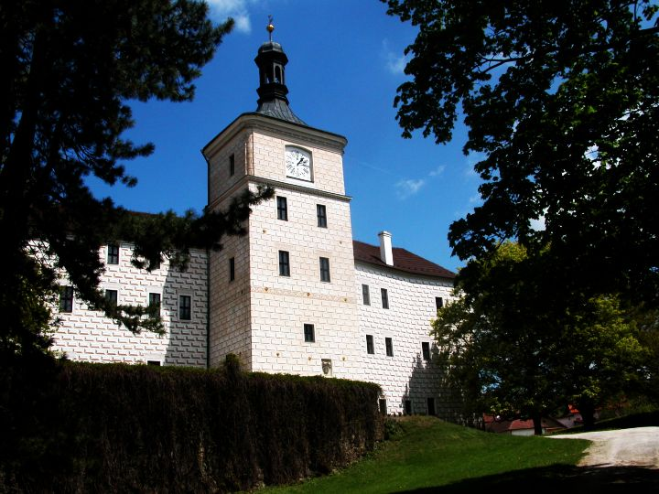
4. Letní zámecký bál na březnickém zámku 20.000,- Kč

Slide 9
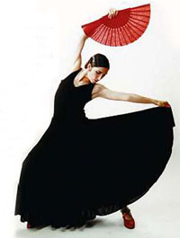
4. Letní zámecký bál – Flamengo
Dar: 20.000,- Kč
Flamengo show
4. Letní zámecký bál
Na krásné srpnové akci nadační fond umožnil temperamentní Flamengo show. Byl to zážitek pro všechny účastníky.

Slide 10
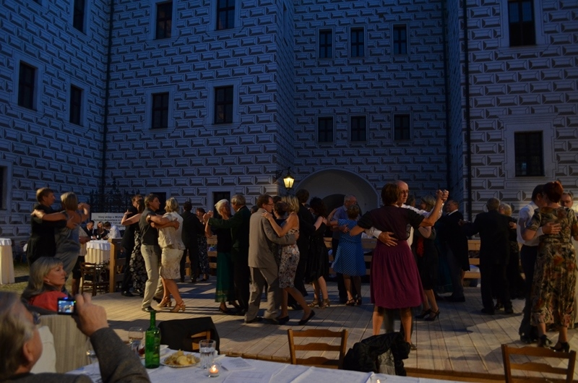
Atmosféra zámeckého bálu v srpnu 2015

Slide 11
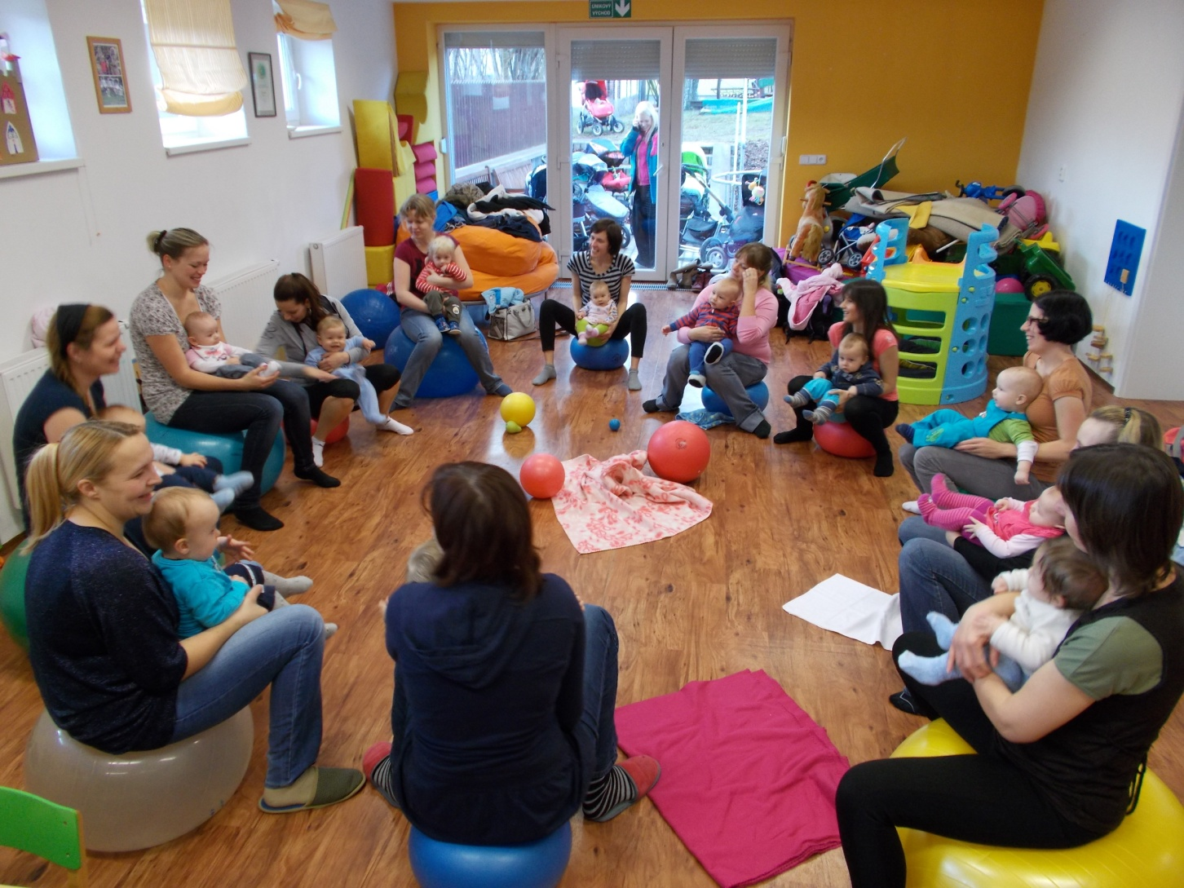
RC Pampeliška 10.000,- Kč

Slide 12

RC Pampeliška 10.000,- Kč
        Poskytnutí finančního příspěvku na transformaci z mateřského na rodinné centrum a s tím související změnou názvu a loga.

Slide 13
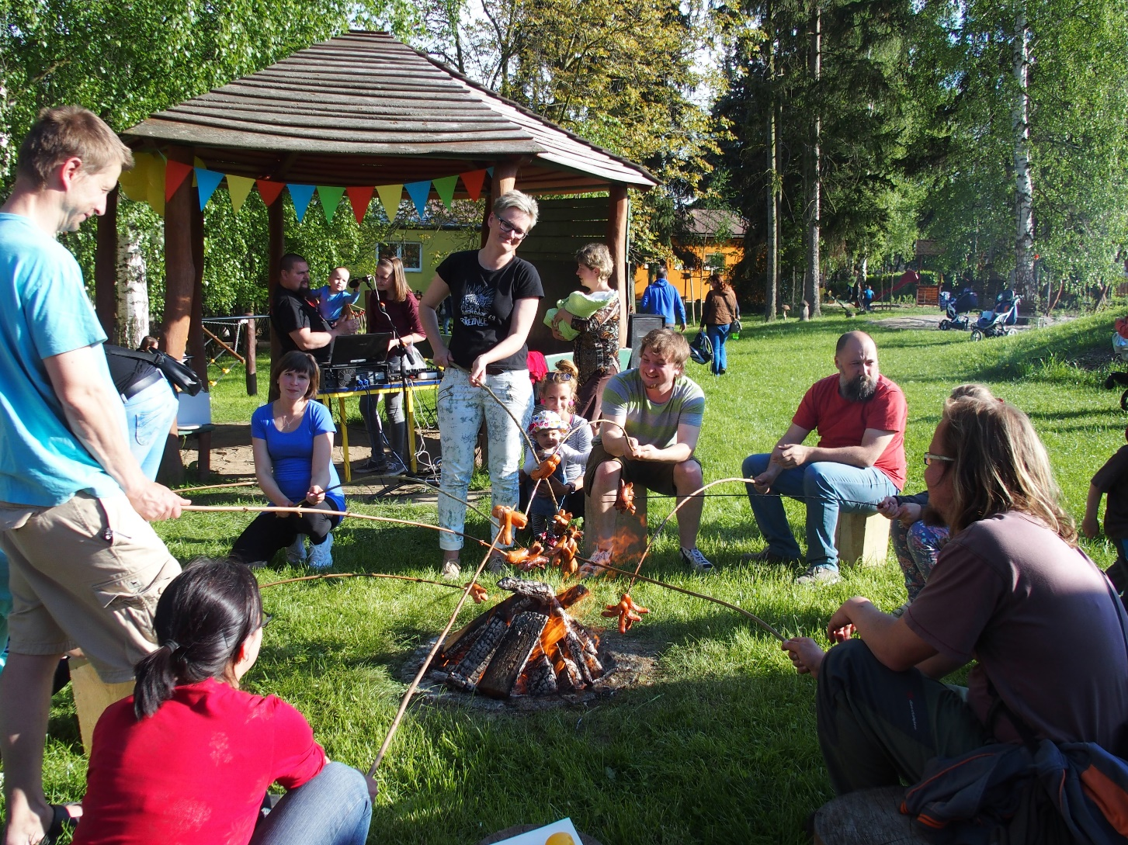
Pohoda v RC Pampeliška

Slide 14
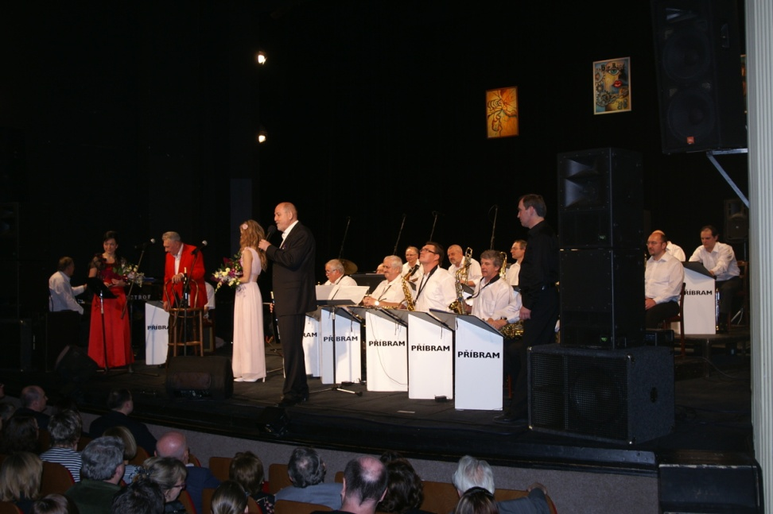
Vánoční koncert v KD Březnice
Big Band Příbram 35.000,- Kč
Podpora krásného vánočního koncertu se setkala opět s velkým zájmem březnických občanů
Uváděl: Ing. Aleš Benda

Slide 15

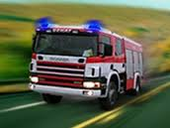
Hasičský záchranný sbor
Březničtí hasiči
Dar: 5.000,- Kč
Podpora dětského hasičského sportu

Slide 16
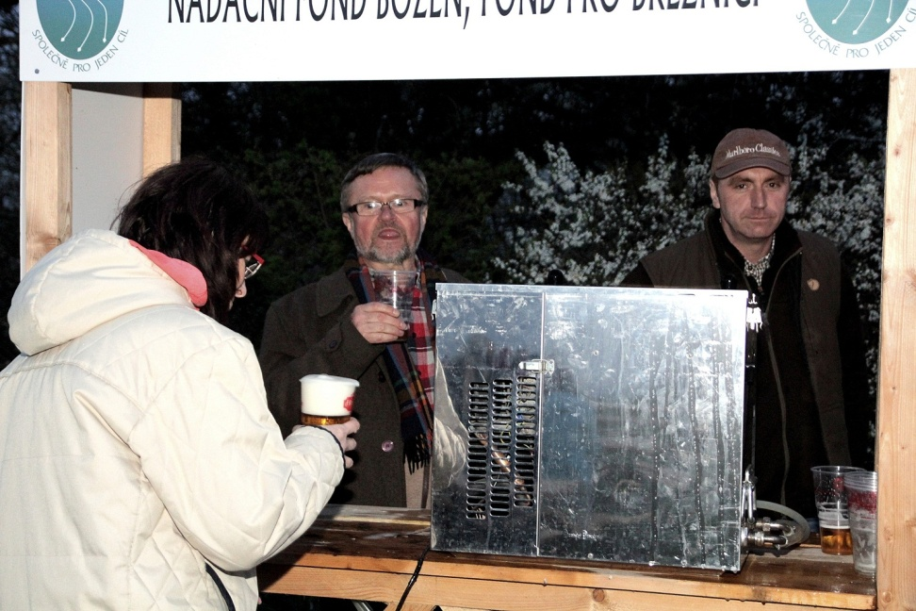
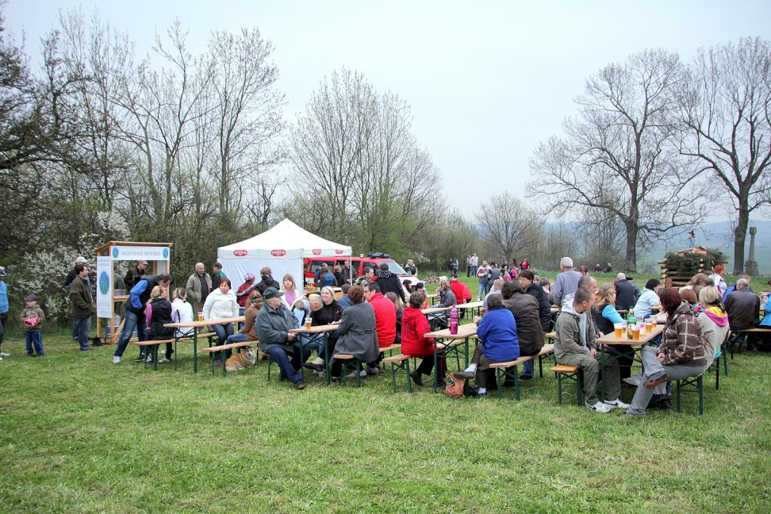
Čarodějnice v Březnici 2015
Šenk březnického piva
Výborná nálada na Stráži

Slide 17
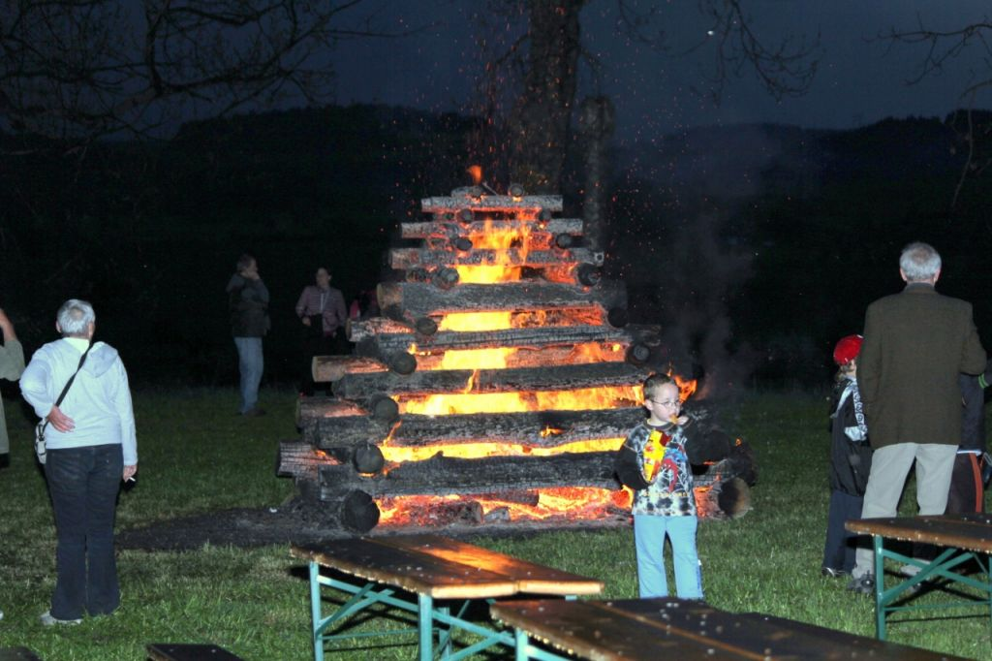
Atmosféra na čarodějnicích Stráž 2015

Slide 18
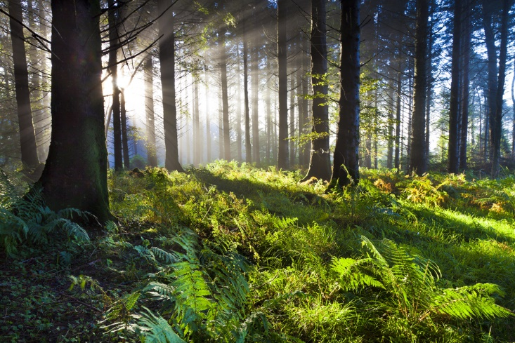
Hvožďany – kampaň proti těžba zlata u Vacíkova dar: 25.000,- Kč
Ano ochraně přírody!

Slide 19
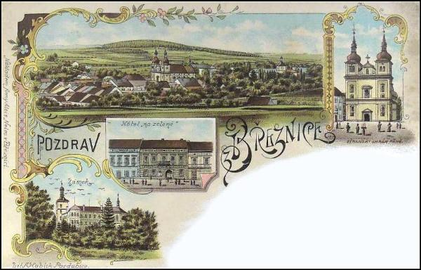
Děkujeme všem dárcům, kteří podporují Březnici

